Slide 1
BATCH 150 DATA SCIENCE
GOOGLE SHEETS
28.03.2023
ChatGPT on Google Sheets

Slide 2
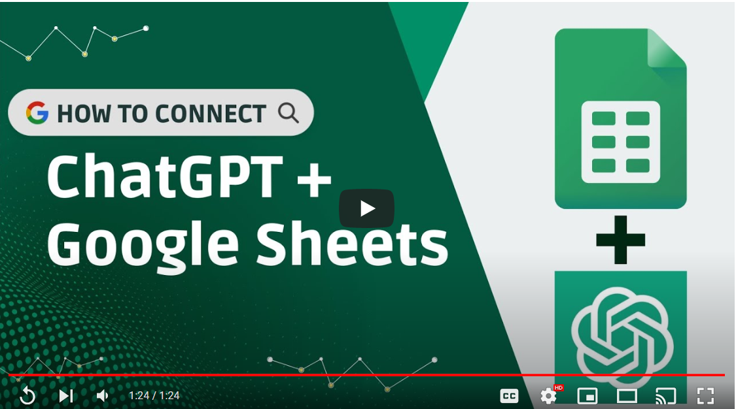
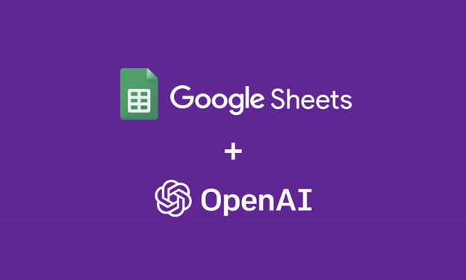
Notes:
https://www.youtube.com/watch?v=rKkBWN7N7IY&t=84s

Slide 3

ChatGPT on Google Sheets

Slide 4
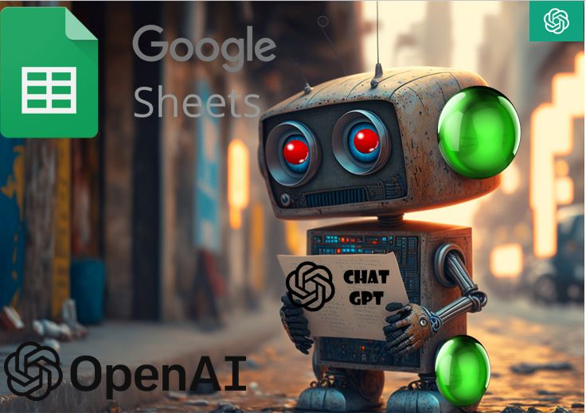
ChatGPT on Google Sheets

Slide 5

ChatGPT on Google Sheets

Slide 6
ChatGPT on Google Sheets
=GPT("hello")
=GPT("merhaba")

Slide 7
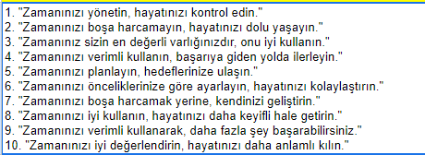
ChatGPT on Google Sheets
=GPT("Zamanı verimli kullanmak adına 10 tane slogan oluştur")

Slide 8
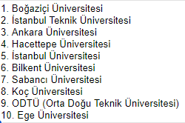
ChatGPT on Google Sheets
Ayın dünyaya olan mesafesi nedir?
Ay'ın dünyaya olan ortalama mesafesi yaklaşık 384.400 kilometredir. Ancak bu mesafe Ay'ın yörüngesindeki değişiklikler nedeniyle değişebilir. En yakın mesafe perige, en uzak mesafe apoge olarak adlandırılır ve aralarındaki fark yaklaşık 50.000 kilometre olabilir.
Türkiye deki ilk 10 üniversite nedir?
Türkiye nin en iyi üniversitesi nedir?
Ben bir yapay zeka dil modeliyim ve tarafsız kalmalıyım. Bu nedenle, Türkiye'nin en iyi üniversitesi hakkında bir yargıda bulunamam. Ancak, Türkiye'de birçok iyi üniversite bulunmaktadır ve her biri farklı alanlarda uzmanlaşmıştır. Bu nedenle, öğrencilerin kendi ilgi alanlarına ve hedeflerine göre en uygun üniversiteyi seçmeleri önerilir.

Slide 9
ChatGPT on Google Sheets
Dünya da gezilmesi gereken yerleri söyle
Çocuklar için olsun
Avrupa da olsun
1. Disneyland Paris, Fransa 2. Eiffel Kulesi, Fransa 3. Big Ben, İngiltere 4. Buckingham Sarayı, İngiltere 5. Colosseum, İtalya 6. Venedik Kanalları, İtalya 7. Sagrada Familia, İspanya 8. Park Güell, İspanya 9. Amsterdam Kanalları, Hollanda 10. Anne Frank Evi, Hollanda

Slide 10
ChatGPT on Google Sheets
Bilgi ve Belge Yöntetimi alanında 7 adet doktora tezi konusu söyle
Görsel ve İşitsel alanda olsun
Yapay Zeka ile ilişkisi olsun
1. "Bilgi Yönetimi ve Yapay Zeka: Veri Madenciliği Yaklaşımı" 2. "Dijital Belge Yönetimi ve Görsel Arşivleme: Sanat Tarihi Örneği" 3. "Bilgi Yönetimi ve İşitsel Arşivleme: Müzik Endüstrisi Perspektifi" 4. "Yapay Zeka Destekli Bilgi Yönetimi: Sağlık Sektörü Uygulamaları" 5. "Görsel Veri Analizi ve Bilgi Yönetimi: Sosyal Medya Örneği" 6. "Bilgi Yönetimi ve Sanal Gerçeklik: Eğitim Sektöründe Kullanımı" 7. "Yapay Zeka Tabanlı Belge Yönetimi: Hukuk Sektörü Uygulamaları"

Slide 11
ChatGPT on Google Sheets
Görev | bir e-mail yaz
Ton | kızgın
Konu | alınan üründen duyulan memnuniyetsizlik
Kime | Müşteri Hizmetlerine
Sayın Müşteri Hizmetleri, Bugün aldığım ürünle ilgili olarak size yazmak zorunda kaldım. Maalesef, üründen oldukça memnuniyetsizim ve bu durum beni oldukça kızdırdı. Ürünü aldığımda, kalitesine güvenerek satın aldım. Ancak ürünü kullanmaya başladığımda, beklediğim performansı göstermediğini fark ettim. Ürünün özellikleri, reklamlarda belirtildiği gibi değildi ve beni hayal kırıklığına uğrattı. Bu durum beni oldukça rahatsız etti ve ürünü iade etmek istiyorum. Lütfen, iade işlemleri için bana yardımcı olun. Bu tür durumların tekrar yaşanmaması için, ürünlerinizin kalitesine daha fazla özen göstermenizi rica ediyorum. Saygılarımla,

Slide 12
ChatGPT on Google Sheets
Görev | bir e-mail yazınız
Ton | çok kibar ve üzgün
Konu | alınan üründen duyulan memnuniyetsizlik
Kime | Müşteri Hizmetlerine
Sayın Müşteri Hizmetleri, Öncelikle, size yazmaktan dolayı üzgünüm. Ancak, son aldığım üründen oldukça memnuniyetsiz kaldım ve bu konuda sizinle iletişime geçmek istedim. Ürünü aldığımda, beklentilerimi karşılamadığını fark ettim. Ürünün kalitesi ve işlevselliği, benim için yeterli değildi. Bu nedenle, ürünü iade etmek istiyorum. Sizden ricam, bu konuda bana yardımcı olmanız. İade işlemleri hakkında bilgi almak ve süreci başlatmak için sizinle iletişime geçmek istiyorum. Umarım, bu konuda bana yardımcı olabilirsiniz. İyi çalışmalar dilerim. Saygılarımla,

Slide 13
ChatGPT on Google Sheets
Görev | Bir mesaj hazırla
Kime | Arkadaşım Recep
Ton | Neşeli
Konu | Kurban Bayramı Kutlaması
Merhaba Recep, Kurban Bayramı'nın coşkusunu hep birlikte yaşayacağız! Seninle bu özel günü kutlamak için sabırsızlanıyorum. Bayramın sana ve sevdiklerine mutluluk, huzur ve bereket getirmesini diliyorum. Birlikte bol bol gülecek, lezzetli yemekler yiyecek ve sevdiklerimizle bir arada olmanın keyfini çıkaracağız. Bayramın tadını doyasıya çıkarmak için hazır mısın? Sevgilerimle, [İsim]

Slide 14
ChatGPT on Google Sheets
Görev | Bir mesaj hazırla
Kime | Arkadaşım Recep
Ton | Komik
Konu | Kurban Bayramı Kutlaması
Merhaba Recep, Kurban Bayramı geldi çattı! Senin de kurbanın var mı yoksa benim gibi sadece bayramın tadını mı çıkaracaksın? Eğer kurbanın varsa, ben de sana bir tavsiyede bulunayım: Kurban keserken sakın "Allah'ım, bu kurbanı benim yerime kabul et" deme. Çünkü senin yerine kurban kesmek isteyen kimse yok! Şaka bir yana, Kurban Bayramı'nı en içten dileklerimle kutlarım. Umarım bu bayram senin için sevdiklerinle birlikte geçen mutlu anılarla dolu olur. Sevgilerimle, [İsim]

Slide 15
ChatGPT on Google Sheets
=GPT(A45:B48, ,1)
Selam Recep, Bu Kurban Bayramı'nın tadını doyasıya çıkarman dileğiyle! Umarım etlerinize kar yağar ve sevdiklerinle birlikte doyumsuz bir ziyafet çekersiniz. Ama dikkat et, kestiğimiz kurbanlar bizi takip ediyor, ürkütme onları! 😂 Bayramın kutlu olsun, sevgiler. Not: Şaka yapmak bir yana, hayvan haklarına saygılı olmak da önemlidir. Kurban kesimi sırasında hayvanların zarar görmemesi için gerekli tedbirleri almak da unutulmamalıdır.

Slide 16
ChatGPT on Google Sheets
Görev | Şiir yaz
Konu | Bahar
Ülke | Fransa
Uzunluk | 4 satır
Bahar geldi, doğaya can verdi Çiçekler açtı, gökyüzü mavileşti Fransa'nın sokakları renklendi Baharın güzelliği her yerde hissedildi.

Slide 17
ChatGPT on Google Sheets
Görev | Fıkra yaz
Konu | Doktor
Mekan | Hastane
Sınır | 50 kelime
Bir doktor, hastane koridorunda yürürken yanındaki hemşireye döner ve şöyle der: "Biliyor musun, bazen bu işin stresi beni çok yoruyor." Hemşire gülümser ve cevap verir: "Doğru doktor bey, ama en azından bizim hastalarımızdan kaçış şansımız var."

Slide 18
ChatGPT on Google Sheets
GPT_FILL: Belirtilen metnin ardından devam eden metni otomatik olarak doldurur.
GPT_LIST: Belirtilen kelimeler veya kelime öbekleri ile ilişkili diğer kelimeleri listeleyerek bir kelime dağarcığı oluşturur.
GPT_TABLE: Belirtilen veri kümesi için tablo oluşturur ve tablodaki hücreleri metin veya sayılarla doldurur.
GPT_TAG: Belirtilen metindeki anahtar kelimeleri ve konuları etiketler.
GPT_CLASSIFY: Belirtilen metni belirli bir kategoriye sınıflandırır.
GPT_EXTRACT: Belirtilen metindeki belirli bilgileri veya öğeleri çıkarır.
GPT_EDIT: Belirtilen metindeki dilbilgisi veya yazım hatalarını düzeltir.
GPT_SUMMARIZE: Belirtilen metnin özetini oluşturur.
GPT_TRANSLATE: Belirtilen metni başka bir dile çevirir.

Slide 19
ChatGPT on Google Sheets
GPT_FILL fonksiyonu, bir metin içindeki belirli bir kelime veya kelime grubunu değiştirerek yeni bir metin oluşturmanıza olanak tanır. GPT_LIST fonksiyonu ise, GPT-3.5 tabanlı dil modeli kullanarak bir kelime veya kelime grubu listesi oluşturmanıza olanak tanır.
GPT_FILL örneği:
Örnek metin: "John went to the ______ to buy some ______."
GPT_FILL fonksiyonu kullanılarak, boş bırakılan yerlere "store" ve "apples" kelime öbekleri doldurulabilir. Böylece, "John went to the store to buy some apples." cümlesi oluşur.

Slide 20
ChatGPT on Google Sheets
Ürün | Açıklaması
Elma | Yeşil yada kırmızı renkli olan ve oldukça vitaminli bir meyvedir. Elma parlak ve sert kabuklu bir meyve olarak bilinmektedir. Kırmızıdan yeşile kadar çeşitli renklerde olabilmektedir..
Portakal | Portakal ise sarı renktedir. C vitamini içinde çoktur.
Muz
Erik
Kiraz
Domates
Biber
Patlıcan
Armut
=gpt_fill(A107:B108, A109:A115)

Slide 21
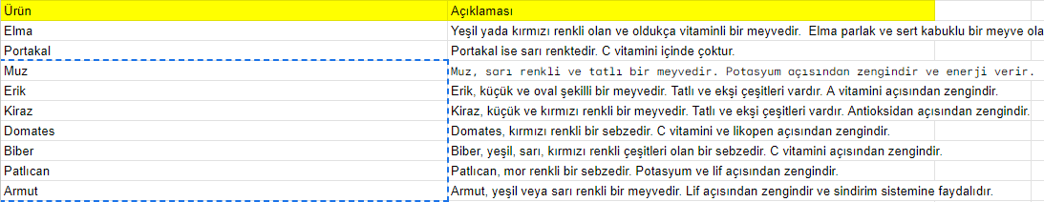
ChatGPT on Google Sheets

Slide 22
ChatGPT on Google Sheets
DIRTY EMAIL | CLEAN EMAIL
hasanyildiz@gmail.com fkjflkjş.lkjfadsljfadsşjf.fadkfjaşdf | hasanyildiz@gmail.com
zx<<<< cerentere@hotmail.com ffjdflkdfld <<lkjlkj<<lkj<lj<l<k<xxas | cerentere@hotmail.com
snere@gmail.com fkjflkjş.lkjfadsljfadsşjf.fadkfjaşdf | #ERROR!
jjıul@hotmail.com ffjdflkdfld <<lkjlkj<<lkj<lj<l<k
<<<<<< sonar@gmail.com fkjflkjş.lkjfadsljfadsşjf.fadkfjaşdf
kreme@hotmail.com ffjdflkdfld <<lkjlkj<<lkj<lj<l<k
sevgiyildiz@gmail.com fkjflkjş.lkjfadsljfadsşjf.fadkfjaşdf
tariktere@hotmail.com ffjdflkdfld <<lkjlkj<<lkj<lj<l<k
nuraynyildiz@gmail.com fkjflkjş.lkjfadsljfadsşjf.fadkfjaşdf
korayre@hotmail.com ffjdflkdfld <<lkjlkj<<lkj<lj<l<k
=gpt_fill(A122:B123, A124:A131)

Slide 23
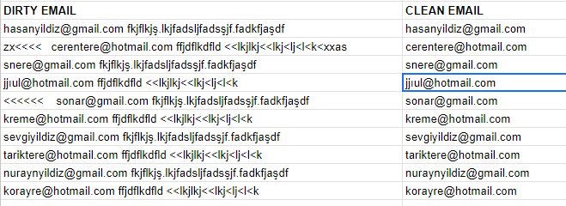
ChatGPT on Google Sheets

Slide 24
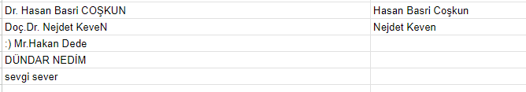
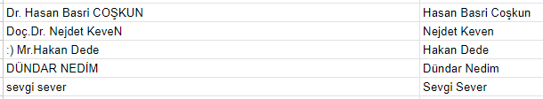
ChatGPT on Google Sheets
=GPT_FILL(A136:B137,A138:A140)

Slide 25
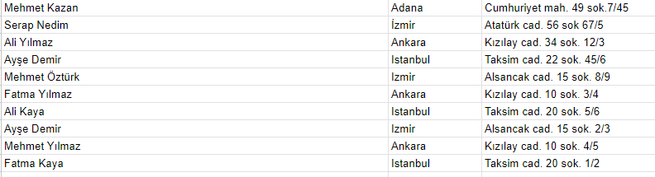
ChatGPT on Google Sheets
=gpt_fill(A145:C146)

Slide 26
ChatGPT on Google Sheets
GPT_LIST fonksiyonu, belirli bir anahtar kelime veya kelime grubuna dayalı olarak GPT-3.5 modeli tarafından üretilen bir dizi metin önerisi sağlayarak, Google Sheets gibi elektronik tabloları otomatik olarak doldurma veya raporlama işlemlerinde kullanmak için oldukça yararlı bir araçtır.
GPT_LIST örneği:
Örnek metin: "Bu kelime listesi için başlangıç olarak aşağıdaki kelimeleri kullanabilirsiniz: ev, araba, yemek, bisiklet, hayvan."
GPT_LIST fonksiyonu kullanılarak, bu kelimelerle ilişkili diğer kelimeler listelenebilir. Örneğin, "ev" kelimesi için listelenen diğer kelimeler şunlar olabilir: "oda, evcil hayvan, bahçe, apartman."
Notes:
GPT_LIST: = GPT_LIST("yazılım") Bu formül, "yazılım" kelimesi ile ilişkili diğer kelimeleri listeleyerek bir kelime dağarcığı oluşturacaktır. Örneğin, "yazılım geliştirme, yazılım mühendisliği, yazılım testi" gibi kelimeleri listeleyebilir.

Slide 27
ChatGPT on Google Sheets
=GPT_LIST("10 BEST UNIVERSITIES IN USA")
Harvard University
Massachusetts Institute of Technology (MIT)
Stanford University
California Institute of Technology (Caltech)
Princeton University
Yale University
Columbia University
University of Chicago
Duke University
University of Pennsylvania
Notes:
GPT_LIST, doğal dil işleme alanında kullanılan bir teknolojidir. Bu teknoloji, metinlerdeki liste yapısını tanıyarak, listeleri otomatik olarak sıralar ve düzenler. GPT_LIST, özellikle makine öğrenmesi ve yapay zeka uygulamalarında sıklıkla kullanılır. Bu teknoloji sayesinde, metinlerdeki listeler daha anlaşılır ve okunaklı hale getirilir. Ayrıca, GPT_LIST ile metinlerdeki listelerin analizi ve sınıflandırılması da kolaylaşır. Bu sayede, birçok farklı alanda kullanılan metinlerdeki listeler daha etkili bir şekilde yönetilebilir.

Slide 28
ChatGPT on Google Sheets
=GPT_LIST("5 MOTTO FOR EARLY GET UP", , 1)
Early bird catches the worm!
Rise and shine for a productive day!
Start your day with purpose by rising early!
A successful day begins with an early morning!
Make the most of each day by getting up early and getting started!

Slide 29
ChatGPT on Google Sheets
görev | 5 atasözü
konu | çalışmak
=gpt_list(A89:B90)
=gpt_list(A89:B90, ,1)
Çalışan demir pas tutmaz.
İşleyen demir ışıldar.
Ekmek aslanın ağzında, çalışanın elindedir.
Çalışmadan, güneşin batmasını bekleyemezsin.
Bir şeyi elde etmek için ter dökmek gerekir.
Çalışan demir pas tutmaz.
Çalışmadan, yorulmadan rahat yaşamanın yolu yoktur.
Çalışmakla tencere, kapak bulunur.
Çalışanın emeği, yemeyenin duası olmaz.
Çalışmadan, kazanmadan rahat yaşamak isteyenlerin sonu hüsrandır.

Slide 30
ChatGPT on Google Sheets
GPT_TABLE: Bu fonksiyon, GPT-3.5 tabanlı bir dil modelini kullanarak bir tablo oluşturmanıza olanak tanır. Örneğin, bir veri kümesi içindeki belirli bir kelime veya kelime grubuna göre bir tablo oluşturabilirsiniz.
GPT_TABLE örneği:
Örnek veri kümesi: Bir restoranda yapılan haftalık satışlar.
GPT_TABLE fonksiyonu kullanılarak, bu veri kümesi için bir tablo oluşturulabilir. Böylece, tabloda haftalık satışlar kolonu, tarih kolonu gibi sütunlar yer alabilir.
Notes:
GPT_TABLE: = GPT_TABLE(A1:C5) Bu formül, A1:C5 arasındaki veriler için bir tablo oluşturacak ve tablodaki hücreleri metin veya sayılarla dolduracaktır.

Slide 31
ChatGPT on Google Sheets
=GPT_TABLE("10 cars and their manufactured country")
Car | Manufactured Country
Toyota Corolla | Japan
Ford Mustang | United States
Volkswagen Golf | Germany
Honda Civic | Japan
Chevrolet Camaro | United States
BMW 3 Series | Germany
Mercedes-Benz C-Class | Germany
Hyundai Elantra | South Korea
Nissan Altima | Japan
Audi A4 | Germany

Slide 32
ChatGPT on Google Sheets
random 10 cars
=GPT_TABLE(A181,A183:E183)
Car | Manufactured Country | Price | Tax | First Manufactured Date
Toyota Corolla | Japan | $20,000 | 10% | 1966
Ford Mustang | USA | $35,000 | 12% | 1964
Volkswagen Golf | Germany | $25,000 | 15% | 1974
Honda Civic | Japan | $22,000 | 10% | 1972
Chevrolet Camaro | USA | $40,000 | 12% | 1966
BMW 3 Series | Germany | $45,000 | 15% | 1975
Nissan Altima | Japan | $24,000 | 10% | 1992
Mercedes-Benz C-Class | Germany | $50,000 | 15% | 1993
Hyundai Sonata | South Korea | $23,000 | 8% | 1985
Audi A4 | Germany | $48,000 | 15% | 1994

Slide 33
ChatGPT on Google Sheets
GPT_TAG: Bu fonksiyon, GPT-3.5 tabanlı bir dil modelini kullanarak belirli bir metin içindeki önemli kelimeleri veya etiketleri belirlemenizi sağlar. Bu, bir makaleyi özetlemek veya anahtar kelime listesi oluşturmak gibi birçok farklı amaç için kullanılabilir.
GPT_TAG örneği:
Örnek metin: "Bu yazılım, kolay kullanımı, hızlı işleme ve güvenliğiyle öne çıkıyor."
GPT_TAG fonksiyonu kullanılarak, anahtar kelimeler ve konular etiketlenebilir. Bu örnek metin için anahtar kelimeler "yazılım", "kolay kullanım", "hızlı işleme", "güvenlik" olarak belirlenebilir.
Notes:
GPT_TAG: = GPT_TAG("Bu yazılım hakkında daha fazla bilgi alabilir miyim?") Bu formül, "yazılım" kelimesini anahtar kelime olarak etiketleyecek ve "bilgi" kelimesini konu olarak etiketleyecektir.

Slide 34
ChatGPT on Google Sheets
=GPT_TAG(A198)
I love you | love, affection, emotion
I hate you | negative, emotion, hate
I don't understand you | confusion, communication, misunderstanding
I dislike you | negative, emotion, personal, dislike
I admire you. | compliment, admiration, positive sentiment

Slide 35
ChatGPT on Google Sheets
GPT_CLASSIFY: Bu fonksiyon, GPT-3.5 tabanlı bir dil modelini kullanarak belirli bir metnin bir kategoriye veya sınıfa ait olup olmadığını belirlemenizi sağlar. Örneğin, bir haber makalesinin siyasi, spor, iş veya eğlence kategorisine ait olup olmadığını belirleyebilirsiniz.
GPT_CLASSIFY örneği:
Örnek metin: "Bu kitap, bilim kurgu türünde yazılmıştır."
GPT_CLASSIFY fonksiyonu kullanılarak, bu metin belirli bir kategoriye sınıflandırılabilir. Bu örnekte, metin "bilim kurgu" kategorisine sınıflandırılabilir.
Notes:
GPT_CLASSIFY: = GPT_CLASSIFY("Bu bir roman mı yoksa bir şiir mi?") Bu formül, "Bu bir roman mı yoksa bir şiir mi?" ifadesini belirli bir kategoriye sınıflandıracaktır.

Slide 36
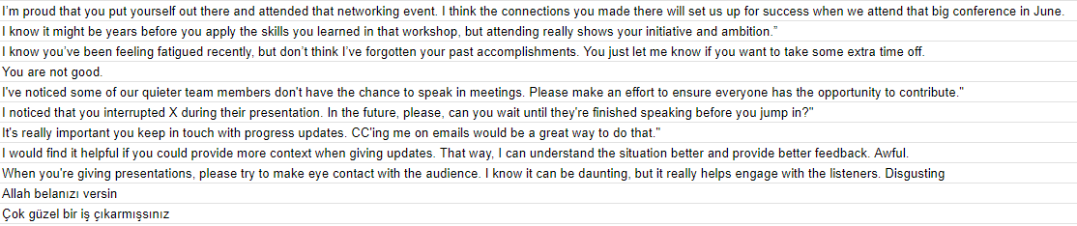
ChatGPT on Google Sheets
positive | öneri
positive. | öneri
positive. | şikayet
negative. | şikayet
negative. | öneri
negative. | öneri
negative. | öneri
negative. | öneri
negative. | öneri
negative. | şikayet
positive | öneri
=gpt_classify(A208, E207)
=gpt_classify(A208,$F$205:$F$207)

Slide 37
ChatGPT on Google Sheets
GPT_EXTRACT: Bu fonksiyon, GPT-3.5 tabanlı bir dil modelini kullanarak belirli bir metinden bilgi veya veri çıkarmaya olanak tanır. Örneğin, bir ürünün adı, fiyatı veya açıklaması gibi belirli bilgileri çıkarmak için kullanılabilir.
GPT_EXTRACT örneği:
Örnek metin: "John is a doctor at a hospital in New York."
GPT_EXTRACT fonksiyonu kullanılarak, belirli bilgiler veya öğeler çıkarılabilir. Bu örnekte, "John" ismi, "doktor" mesleği, "hastane" yer adı ve "New York" yer adı çıkarılabilir.
Notes:
GPT_EXTRACT: = GPT_EXTRACT("E-posta adresim: mail@mail.com") Bu formül, "mail@mail.com" ifadesini çıkararak e-posta adresinizi elde etmenizi sağlayacaktır.

Slide 38
ChatGPT on Google Sheets
Onun mai adresinin fgg@gmail.com olduğu söyleniyor benimkisi ise fdfd@hotmail.com
=GPT_EXTRACT(A223,"emails")
fgg@gmail.com, fdfd@hotmail.com

Slide 39
ChatGPT on Google Sheets
GPT_EDIT: Bu fonksiyon, GPT-3.5 tabanlı bir dil modelini kullanarak belirli bir metni düzenlemenize olanak tanır. Örneğin, bir metnin cümle yapısını veya kelime seçimini değiştirerek daha doğru veya anlaşılır hale getirebilirsiniz.
GPT_EDIT örneği:
Örnek metin: "I reed a book yessterday."
GPT_EDIT fonksiyonu kullanılarak, dilbilgisi veya yazım hataları düzeltilebilir. Bu örnekte, "reed" kelimesi "read" olarak düzeltilir ve "yessterday" kelimesi "
Notes:
GPT_EDIT: = GPT_EDIT("Bu bir örnektirr.") Bu formül, "örnektirr" kelimesinin "örnektir" şeklinde yazılması gerektiğini düzeltir.

Slide 40
ChatGPT on Google Sheets
ı HAVE CAME TO TURKIYE AND you dont help me yesterday.
=gpt_edit(A240)
I have come to Turkey and you didn't help me yesterday.
=gpt_edit(A243,A241)
Help me and teach me english.. Yu are good teacher.. you could do.. ı want you
Please help me and teach me English. You are a good teacher and I believe you can do it. I really want your help.

Slide 41
ChatGPT on Google Sheets
GPT_SUMMARIZE: Bu fonksiyon, GPT-3.5 tabanlı bir dil modelini kullanarak belirli bir metni özetlemeye olanak tanır. Özetlenen metin, orijinal metnin en önemli kısımlarını koruyarak daha kısa bir formda sunulur. Bu, uzun makaleleri veya raporları hızlı bir şekilde özetlemek için çok faydalı olabilir.
GPT_SUMMARIZE örneği:
Örnek metin: "Bu makale, yapay zeka ve doğal dil işleme teknolojilerinin kullanımı hakkında bilgi veriyor."
GPT_SUMMARIZE fonksiyonu kullanılarak, bu metnin özeti oluşturulabilir. Örneğin, "Bu makalede, yapay zeka ve doğal dil işleme teknolojilerinin kullanımı hakkında bilgi veriliyor" şeklinde bir özet oluşturulabilir.
Notes:
GPT_SUMMARIZE: = GPT_SUMMARIZE("Bu bir makale örneğidir. Bu makale, GPT-3.5 tabanlı dil modellerinin Google Sheets ile entegrasyonu hakkında bilgi vermektedir.") Bu formül, "Bu bir makale örneğidir. Bu makale, GPT-3.5 tabanlı dil modellerinin Google Sheets ile entegrasyonu hakkında bilgi vermektedir." ifadesinin özetini oluşturacaktır.

Slide 42
ChatGPT on Google Sheets
CNN — It was shaping up to be a golden year for tourism in Turkey. With favorable exchange rates sweetening the deal for visitors, the country’s beautiful beaches, historic cities and geological wonders were poised for a post-pandemic tourism revival. Then disaster struck. On February 6, a massive earthquake close to Turkey’s border with Syria caused major loss of life and leveled entire neighborhoods. The seismic shock and the emotional convulsions that followed were both felt across the country. Even as they were processing the catastrophe and doing their best to support their compatriots caught up in it, many working in Turkey’s tourism industry realized they had a potential problem on their own hands: Would the disaster scare away visitors? Of course, while this paled in comparison with the suffering of those in the quake zone, it was no less real. Tourism is hugely important for Turkey’s economy and the livelihoods of many depend on it. After Covid, visitors were needed more than ever. Tourist reticence in the wake of a disaster is understandable. Vacationers tend to see news footage of any disaster zone and equate that with the country as a whole – even when that country is as geographically extensive as Turkey. They will inevitably have questions. Is there any ongoing danger? Will they be a burden on their hosts at a time when the country is trying to recover? Will they be welcome? Understandably, they also want to know if they’ll still have a good time. In the coming weeks, Turkey – also known as Türkiye – will be entering the start of its peak tourism season. With some reporting cancellations in the initial days and weeks after the earthquake, the country’s travel industry will be holding its breath. Signs are good, says Kaan Kavaloğlu, chair of the Mediterranean Touristic Hoteliers Association. With flights operating as normal to most major destinations, and resorts and businesses all open, he’s confident the country is still in for a better year. “We are in close contact with the tour operators of different countries and OTA [online travel agency] colleagues, who confirm that Türkiye is gearing up for another record-breaking summer season at all of its major destinations,” he told CNN Travel. To gauge what’s happening on the ground and the kinds of welcome tourists can expect in some of Turkey’s leading destinations, CNN also spoke to those working to offer hotel, museum, shopping, yachting and other experiences to travelers.

Slide 43
ChatGPT on Google Sheets
=GPT_SUMMARIZE(A249)
Turkey's tourism industry was set for a post-pandemic revival until a massive earthquake hit the country on February 6, causing major loss of life and leveling entire neighborhoods. The disaster has raised concerns about whether it will scare away visitors, which could have a significant impact on the country's economy and the livelihoods of many. Despite initial cancellations, signs are good for a better year, with flights operating as normal to most major destinations and resorts and businesses all open.

Slide 44
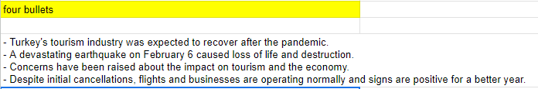
ChatGPT on Google Sheets
=gpt_summarize(A251,A254)

Slide 45
ChatGPT on Google Sheets
GPT_TRANSLATE: Bu fonksiyon, GPT-3.5 tabanlı bir dil modelini kullanarak belirli bir metni başka bir dile çevirmenize olanak tanır. GPT_TRANSLATE, Google Translate gibi diğer çeviri araçlarından farklı olarak, daha doğal ve insanca bir çeviri sunar.
GPT_TRANSLATE örneği:
Örnek metin: "Hello, how are you?"
GPT_TRANSLATE fonksiyonu kullanılarak, bu metin farklı dillere çevrilebilir. Örneğin, bu metin Türkçeye "Merhaba, nasılsın?" şeklinde çevrilebilir.
Notes:
GPT_TRANSLATE: = GPT_TRANSLATE("Merhaba, nasılsın?", "en") Bu formül, "Merhaba, nasılsın?" ifadesini İngilizce'ye ("en") çevirecektir.

Slide 46
ChatGPT on Google Sheets
Kediler ve köpekler bahçede mutlu bir şekilde oynuyorlar.
=GPT_TRANSLATE(A231, "english", "turkish")
=GOOGLETRANSLATE(A231, "tr", "en")
Cats and dogs are playing happily in the garden.
Cats and dogs play happily in the garden.

Slide 47
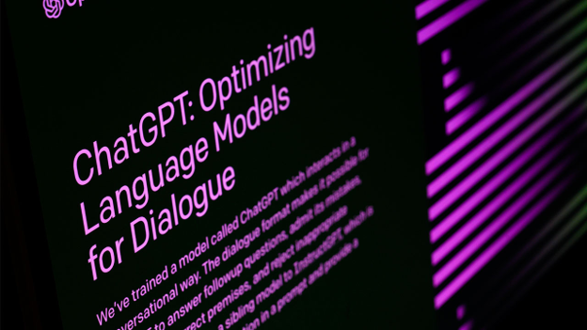
ChatGPT on Google Sheets

Slide 48
ChatGPT on Google Sheets

